Slide 1
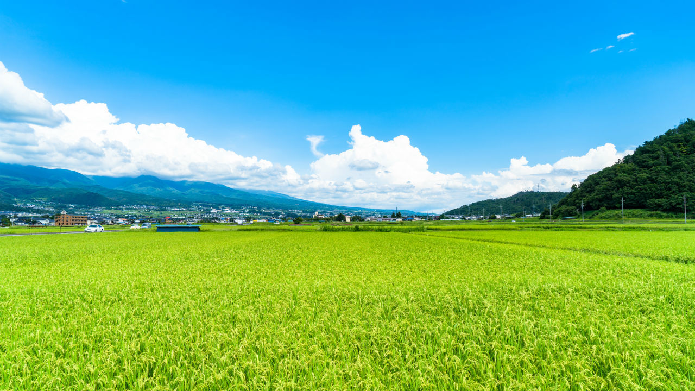
貸し農地で
町を元気に！
平山 柾耀
Notes:
今から発表を始めます。僕のテーマは です。

Slide 2
五ヶ瀬町の現状
・五ヶ瀬町の高齢化が進んでいっている。
出典：
総務省 国勢調査及び国立社会保障・人口問題研究所 将来推計人口、総務省 住民基本台帳
Notes:
最初に五ヶ瀬町の現状についてです。このグラフは高齢化率を表したグラフです。青色が全国平均で緑色が五ヶ瀬町です。これを見てもわかるように五ヶ瀬町の高齢化率が全国平均より高いことがわかります。

Slide 3
五ヶ瀬町の現状
・農家の数も減少していっている
出典；五ヶ瀬町農林課提供資料
Notes:
それに伴って五ヶ瀬町の農家の数も年々減ってきています。このグラフが五ヶ瀬町の農家の数の推移です。平成１２年には700軒ほどいた農家の数がたった二十年間で328軒まで
減少しています。

Slide 4
仮説
五ヶ瀬町で貸し農地をやれば
後継者問題が解決するだろう。
Notes:
そこで僕が今この状況を打破できる方法の一つとして考えたのが貸し農地です

Slide 5
貸し農地とは
  多様な目的で小面積の農地を
  利用する方法
Notes:
貸し農地とは↑のことで、都市の住民などが自然に親しむためにレクリエーションとしての自家用野菜・花の栽培を行ったり、高齢者が健康や自らの生きがいのために利用します。

Slide 6
なぜ貸し農地なのか
身近に耕作放棄地が あったから
Notes:
なぜ貸し農地なのかというと小学生の頃僕のひいおじいちゃんの家の周りには耕作放棄地がありなぜ使っていないのだろうと強く思ったからです。それから中学校にあがり五ヶ瀬町の現状について学び、そして中3の時期にやるGDPでこの空き農地の問題を解決したいとおもったからです。
耕作放棄地…以前耕作していた土地で、過去1年以上作物を栽培）せず、この数年の間に再び栽培する考えのない土地

Slide 7
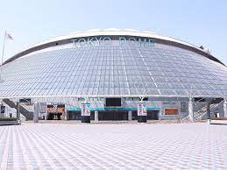

五ヶ瀬町にある空き農地
Notes:
ところでみなさんは五ヶ瀬町にある秋のうちの数を知っていますか。五ヶ瀬町には東京ドーム9つ分約42ヘクタールもの空農地があります。

Slide 8
考えた提言
・貸し農地で雇用を生み出す
・貸し農地で未来の農家を生み出す
Notes:
そこで僕が考えた提言はこの二つです

Slide 9
提言
  ①貸し農地で雇用を生み出す
  ②貸し農地で未来の農家を生み
  出す
Notes:
まず一つ目の提言は です。なぜ空き農地問題を解決するために雇用を生み出すんだと思うかもしれません。それには理由があります。

Slide 10

人が足りない‼︎
Notes:
まず先ほども言ったように空き農地はたくさんあります。しかし、空きのうち問題を解決する前に一つ大きな問題があります。（ここでEnter）それは管理する人がいないということです。そのためせっかくの農地が荒れ果てて失われています。僕は五ヶ瀬町の財産が失われているのが勿体無いと思いました。

Slide 11


農福連携
  五ケ瀬カンパニー
五ヶ瀬 カンパニー
一緒に働いて くれる人募集中
場所‥○✖︎○○ー✖︎✖︎○✖︎○
五ヶ瀬町
Notes:
そこで考えたのは五ヶ瀬カンパニーという会社を作ることです。この会社では主に貸し農地の整備やイベントの企画などをします。社員は求人サイトで呼び込見ます。おそらくすぐに集まるという訳ではないと思いますが五ヶ瀬町の名前が載るのでもしその求人募集を見た人が五ヶ瀬町ってどこだろう？と思い調べるだけでも知名度の向上につながるのではないでしょうか。
しかし社員が集まるまで待っていては貸し農地の整備もイベントの企画すすみません。そこで僕が参考にしたのは（ここでEnter）農福連携です。

Slide 12
新しい雇用の形
五ヶ瀬
カンパニー
報酬
就労
障害の
ある人たち
Notes:
農福連携とは、障害者や高齢者などが農業に携われるよう、国や自治体、法人などがそれを支援する取り組みのことです。この取り組みを利用して農地の管理などもやってもらいたいと思っています。この取り組みで後継者問題の解決につながった例もあるそうです。

Slide 13
その結果…
五ヶ瀬の雇用がアップ‼︎
Notes:
このようなことをすることで すると思います。

Slide 14
貸し農地の面積
24㎡
15㎡
８㎡
Notes:
貸しのうちの面積は2m×4mを三ヶ月ほど無料でかします。その間にベビーリーフや小松菜など短期間で育てられるものを育ててもらいます。それでそのまま続けたいという場合は月千五百円で貸し出します。農地面積を増やしたい場合はプラス500円で1m×1m増やしたいと思います。

Slide 15
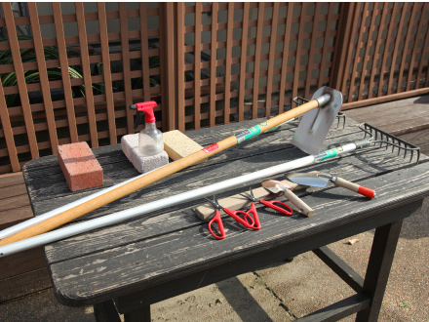
必要な農作業具
クワ
農業用はさみ
レーキ
スコップ
Notes:
使ってもらうための農作業具はこの四つです。これを一セットとし三十から四十ほど用意できたらと思います。ちなみにこれを用意する際にかかる金額は十万八千円です。できれば五ヶ瀬町にあるが使っていない農作業具を回収して利用できればと思います。

Slide 16
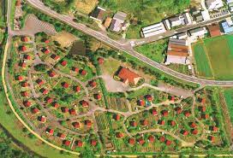
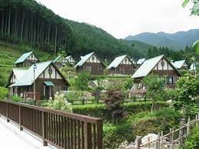
貸し農地で成功した例 事例1
・兵庫県 多可町八千代区
滞在型市民農園「フロイデン八代」「ブライベンオヤ」を開設。
↓
町外からの訪問者数は着実に増加
Notes:
次に貸し農地で成功した例です。まず一つ目は兵庫県 多可町八千代区「美しく文化の香りの高い農山村空間の形成」をコンセプトとして、平成5年に滞在型市民農園「フロイデン八千代」、平成 14 年にバリアフリ-化した滞在型市民農園「ブライベンオオヤ」を開設。その成果として「フロイデン八千代」の開設を契機として、町外からの訪問者数は着実に増加し、アグリーツリズムが進展したそうです
（都市と農村が交流し、地域振興が図られる）

Slide 17
貸し農地で成功した例 事例２
・青森県鶴田町
町が耕作放棄地を借り市民農園を開設
↓
１４区画が利用されている
Notes:
事例2は町が耕作放棄地を借りて市民農園を開設して貸し出しを行ったところ１．2haほどが貸し出され解消されたそうです。このことから貸し農地が空きのうちに対して有効だということがわかります。

Slide 18
提言
  ①貸し農地で雇用を生み出す
  ②貸し農地で未来の農家を生み
  出す
Notes:
二つ目の提言は です。

Slide 19
後継者問題を解決するために
貸し農地の利用者に
アンケートをとる
20坪ほどをレンタル
Notes:
後継者問題を解決するために貸し農地の利用者に『五ヶ瀬町で農家をしてみたいか』といった主旨のアンケートを取ります。このアンケートでハイと答えた人がいたらその中で後継者がいない農家さんの所にいき農家さんのお手伝いをしてもいいという人には実際に行ってもらい農業とはこのようなものだと知ってもらいます。その上で農家をやってみたいかと聞きそれでもやりたいと言う場合は二十坪ほどかしたいです。

Slide 20
五ヶ瀬
カンパニー
体験教室
Notes:
ただそれだけでは心配だと思います。そこで貸し農地でも定期的に教室を開いてサポートができれば後継者問題の解決にもっと近づくことができるのではないかと思います。この教室のプランは二つほど考えています。

Slide 21
わくわくプラン
農業についてのお話&農業クイズ
↓
農作業を体験する（野菜の収穫）
Notes:
わくわくプランでは農業についての話や五ヶ瀬町で伝統的に作られてきた農作物についての話をした後、農作業用器具についてのクイズや農作物についてのクイズをした後農業を体験するといった流れでしていきたいです。

Slide 22


農業
Notes:
なぜ農業についての紹介やクイズなどをするのかというと農業についてちょっとだけでも知ってもらい学校のみんなに話してもらうことで五ヶ瀬町について知ってもらい将来的に農業をしてみたいと思ってもらうようにするためです。やがては五ヶ瀬町で農業をしたいと思ってもらえると嬉しいので続けていきます。

Slide 23
学校でアンケートを取った結果
Q．農業体験に興味はありますか？
70．5％‼︎
48/68
Notes:
しかし本当に人が来るのか心配だと思います。そこで僕は農業体験をやりたいかといったアンケートを学校で取ったところ68人中48人、70．5パーセントの人がが農業体験をしてみたいと答えていました．このように中学生でも農業に興味を持っている人が多いということがわかります。

Slide 24

農業体験
Notes:
このことからたくさんの人がくることが予想できるのではないでしょうか

Slide 25
しっかりプラン
農具についての説明
  ↓
  育てやすい野菜の説明
  ↓
  気をつけるべき野菜の病気の説明
  ↓
  貸し農地で農作業を行う
Notes:
二つ目はしっかりプランです。このプランでは専門的な農薬についての説明や気をつけるべき病気についての授業をした後に農業をする上で必要な技術についての授業をしていきたいです。実際に来るのか心配になると思います。そこで

Slide 26
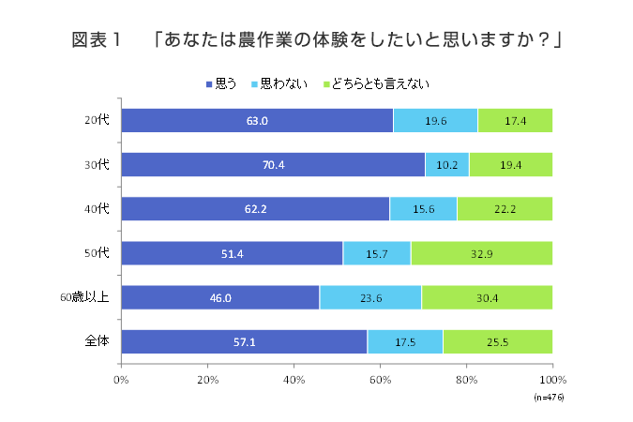
農業をしてみたいという人の割合
出典；日本生命保険相互会社
Notes:
このグラフを見てください。 という質問に答えた人の約半数が農業体験をしたいと答えています。なので、わくわくプランと同様に十分農業体験に人が来ることが予想できます。

Slide 27
教室の料金について
わくわくプラン
…1000円〜2000円
しっかりプラン
…3000円〜4000円
Notes:
最後に料金についてです。わくわくプランは千円から二千円、しっかりプランが三千円から四千円ほどでやれたらいいと思います。

Slide 28

無料
貸し出し
農地
Notes:
また、貸しのうちの利用者とは別にしっかりプランの受講者のうち十回以上きた人には希望した場合にだけ三ヶ月ほど無料で農地を貸し出し自分で農作物を育ててもらいます。その後
希望する人には農家さんのところに行きお手伝いをしてもらいます

Slide 29
その結果…
後継者問題の 解決の兆し‼︎
Notes:
その結果

Slide 30
結果
教室&農地の無料貸し出し
⬇︎
五ヶ瀬町の雇用アップ&
後継者問題解決の兆し
Notes:
このようなことをすることにより が見えてくるのではないでしょうか

Slide 31
ご静聴
ありがとう
ございました
Notes:
これでプレゼンを終わります。御清聴ありがとうございました。

